Slide 2
Laudon/Laudon/Schoder
Wirtschaftsinformatik
3., vollständig überarbeitete Auflage
Laudon/Laudon/Schoder
Wirtschaftsinformatik
3., vollständig überarbeitete Auflage
ISBN 97838689-4269-9
1200 Seiten | 4-farbig
www.pearson-studium.de
www.pearson.ch

Slide 3
Kapitel 7
Kommunikationssysteme, Internet, World Wide Web und Social Media

Slide 4
Gliederung
Kapitel 7
Kommunikationssysteme
Internet
World Wide Web
Social Media
Herausforderungen und Lösungsansätze bei der Integration des Internets

Slide 5
Gegenstand des Kapitels
Einführung in moderne Kommunikationssysteme, das Internet und das World Wide Web sowie Social Media, welche für die Vernetzung von Unternehmen genutzt werden können
Herausforderungen für das Management und strategische Wettbewerbsvorteile durch den Einsatz von Internettechniken
Drahtlose Netzwerk- und Kommunikationstechnologien und mobiler Internetzugang

Slide 6
Lernziele
Welche Merkmale weisen moderne Kommunikationssysteme auf? Wie können sie im Unternehmen eingesetzt werden?
Welche Übertragungsmedien, Standards, Koordinationsformen und Topologien lassen sich bei Kommunikationsnetzwerken unterscheiden?
Wie funktioniert das Internet? Wie ist es aufgebaut und welche Dienste bietet es?

Slide 7
Lernziele
Was ist das World Wide Web? Wie kann das Unternehmen von der Nutzung des World Wide Webs profitieren?
Was ist Social Media? Welche Anwendungen gibt es? Was sind seine konstituierenden Merkmale? Inwieweit kann Social Media Unternehmen bei ihren Aktivitäten unterstützen?
Welche Herausforderungen für das Management entstehen durch die Internetintegration? Wie können Unternehmen diese Herausforderungen bewältigen?

Slide 8
RFID und Funktechnik erhöhen die Produktion bei Continental Tire
Fallstudie
Produktionsstätte von Continental Tire erstreckt sich über große Fläche
Flurförderer transportieren Produktionsteile innerhalb der Produktionsstätte
Problem: Aufwändige manuelle Nachverfolgung der Produktionsteile innerhalb des Werkes
Lösung: Einsatz von Technologie
Drahtlostechnologie und RFID-Funketiketten erlauben es, die Position der Produktionsteile im Werk in Echtzeit zu verfolgen

Slide 9
RFID und Funktechnik erhöhen die Produktion bei Continental Tire
Fallstudie
Statt manuellem Suchen von nicht am Ziel angekommenen Flurförderern können die Mitarbeiter mit mobilen Handhelds die Position der Flurförderer jederzeit lokalisieren
Somit konnte die Teileverfolgung erleichtert und Schlepperfahrten optimiert werden
Continental Tire musste jedoch Arbeitsabläufe umgestalten und Mitarbeiter in das neue System einarbeiten

Slide 10
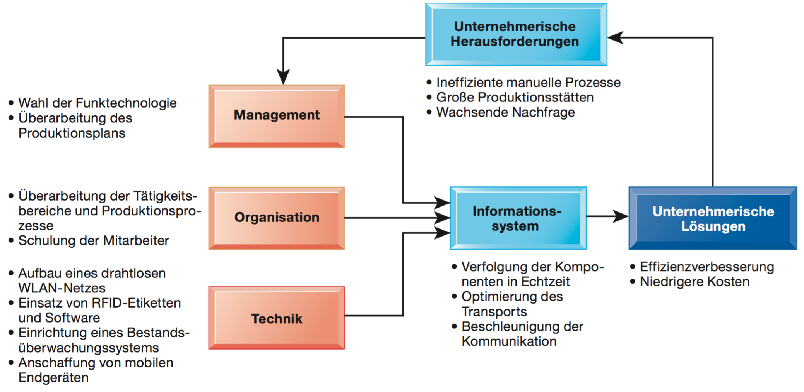
Continental Tire
Fallstudie

Slide 11
Gliederung
Kapitel 7
Kommunikationssysteme
Internet
World Wide Web
Social Media
Herausforderungen und Lösungsansätze bei der Integration des Internets

Slide 12
Vernetzung
Die meisten aktuellen Informationssysteme sind eng mit Kommunikationsnetzwerken verknüpft und nutzen diese zum elektronischen Datenaustausch.

Slide 13
Kommunikationssystem
Sammlung von zueinander kompatibler Hardware, Software und Übertragungsverfahren, die z.B. eine Übertragung von Informationen zwischen Unternehmensstandorten ermöglicht.

Slide 14
Kommunikationssystem eines Unternehmens
Abbildung 7.1

Slide 15
Großrechner (Mainframe)
Rechner, die zur Verarbeitung umfangreicher Daten eingesetzt werden und deren zugehörige Großrechneranwendungen in der Regel von kritischer Bedeutung für den Geschäftsbetrieb sind.

Slide 16
Arbeitsplatzrechner (Workstation)
Rechner, die für eine individuelle Nutzung durch Mitarbeiter konzipiert sind und diese durch Zugriff auf Anwendungen und zugehörige Daten bei der Verrichtung ihrer Tätigkeiten am Büroarbeitsplatz unterstützen sollen.

Slide 17
Personal Computer (PC)
Arbeitsplatzrechner, der über eigene Rechen- und Speicherkapazitäten verfügt und Anwendungen sowie zugehörige Daten lokal verarbeiten kann.

Slide 18
Terminal
Arbeitsplatzrechner, auf dem weder Anwendungen noch Daten permanent gespeichert werden.
Die Benutzer laden die benötigten Programme und Daten über das Unternehmensnetzwerk von einem zentralen Computer herunter.

Slide 19
Betriebssystem
Eine Software, die wesentliche Funktionen für den Betrieb eines Computersystems bereitstellt.
Zu den Funktionen gehören beispielsweise Speicherstrukturierung, Verwaltung der Hardwareressourcen sowie die zentrale Steuerung von anderen Programmen und Diensten, die auf dem Computer laufen.

Slide 20
GUI (Graphical User Interface)
Grafische Benutzeroberfläche, die auf einem Bildschirm angezeigt wird und mit der der Benutzer ein Computersystem auf einfache Weise bedienen kann. In der Regel kann der Benutzer per Tastatur und Maus seine Befehle über Symbole, Schaltflächen und Felder eingeben und dabei auf der Benutzeroberfläche die Eingaben sehen und somit kontrollieren.

Slide 21
Open-Source-Software
Eine bestimme Art von Software, die von den Entwicklern nicht kommerziell vertrieben, sondern die mitsamt dem Programm-Quellcode frei zugänglich gemacht wird. Dabei werden in der Regel standardisierte Lizenzverträge (der Open-Source-Initiative) an die Software gebunden, mit der die Entwickler sicherstellen, dass niemand anderes die Software verkauft oder auf sonstige ungewünschte Weise nutzt.

Slide 22
PDA (Personal Digital Assistant)
Kleiner tragbarer Computer, der bei Benutzung in einer Hand gehalten werden kann und über Datenübertragungsfunktionalität sowie Anwendungen, vornehmlich für das persönliche Informationsmanagement, verfügt.

Slide 23
Smartphone
Mobiles Endgerät, das Sprach- und Textfunktionalität eines Mobiltelefons mit der Datenübertragungs- und Anwendungsfunktionalität eines PDA vereint.

Slide 24
Übertragungsmedien
Drahtgebundene Übertragungsmedien
  Verdrillte Kupferkabel, Koaxialkabel, Stromleitung (Powerline Communication), Glasfaser, …
Drahtlose Übertragungsmedien
  Verschiedene Formen und Frequenzen von Funkwellen (Beispiel: IEEE Norm 802.11 / WiFi, WLAN)

Slide 25
Backbone
Über weite Strecken führendes Netzwerk, das vornehmlich zum Verbinden lokaler Netzwerke eingesetzt wird und hohe Übertragungsraten bereitstellt.

Slide 26
Protokolle und Standards
Logischer Zusammenschluss von Netzwerken zu gemeinsamen Unternehmensnetzwerken erfolgt über ein einheitliches Kommunikationsprotokoll
Internetworking
  Intranet: Ausschließlich interne (eigene) Nutzung
  Extranet: Freigabe von Netzwerkressourcen für Geschäftspartner
  Internet: Nutzung für die Öffentlichkeit

Slide 27
Protokoll
Eine Menge von Vereinbarungen, die die Struktur der zu übertragenden Daten und den Ablauf des Datenaustauschs zwischen den Komponenten eines Netzwerks regeln.

Slide 28
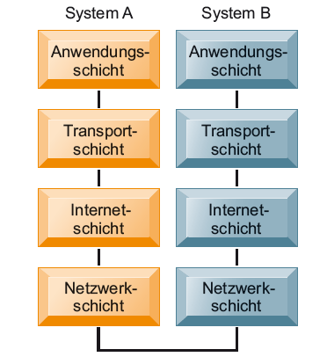
TCP/IP-Referenzmodell
Abbildung 7.2: Die vier Schichten des TCP/IP-Referenzmodells

Slide 29
Referenzmodell
Modell, das durch Abstraktion die logische Gliederung von Systemen erleichtert und die Strukturierung für eine Implementierung der notwendigen Dienste vorgibt.

Slide 30
TCP / IP
Transmission Control Protocol / Internet Protocol
Überwiegend eingesetzte Protokollfamilie, die durch Verwendung einer gemeinsamen Kommunikationssprache unterschiedliche Endgeräte und Netzwerkkomponenten in die Lage versetzt, miteinander Daten auszutauschen.
Der Kommunikation per TCP/IP liegt die Verwendung der Paketvermittlung zugrunde (und nicht, wie z.B. bei einer klassischen Telefonverbindung eine Leitungsvermittlung)

Slide 31
Prinzip der Paketvermittlung
Abbildung 7.3: Daten werden in Pakete unterteilt, die ggf. über verschiedene Routen übertragen und am Zielsystem wieder zusammengesetzt werden.

Slide 32
Kommunikationsnetzwerke
Eine Vernetzung einzelner Rechner und Komponenten wird zur Erreichung verschiedener Ziele durchgeführt
  Kommunikationsverbund: Unterstützung der Mensch-zu-Mensch-Kommunikation
  Datenverbund: Gemeinsamer Zugriff auf im Netzwerk zentral oder verteilt gespeicherte Daten
  Funktionsverbund: Zugriff auf spezielle Funktionen oder Anwendungen, die von einzelnen Komponenten für das ganze Netzwerk angeboten werden
  Lastverbund: Bessere Auslastung der Netzwerkressourcen durch Übertragung von Aufgaben überlasteter Komponenten an solche mit geringerer Auslastung
  Verfügbarkeitsverbund: Gewährleistung der Verfügbarkeit von Funktionen bzw. Anwendungen mittels Übernahme von Aufgaben ausgefallener Komponenten durch andere über das Netzwerk erreichbare Komponenten

Slide 33
Kommunikationsnetzwerke
Lokale Netzwerke (Local Area Network, LAN) verbinden Arbeitsplatzrechner, Großrechner sowie andere Netzwerkkomponenten und Endgeräte innerhalb einzelner Räume, Stockwerke, Gebäude oder Gebäudegruppen eines Unternehmens zu einem privaten, unternehmensinternen Kommunikationsnetzwerk (maximale Ausdehnung bis zu einigen Kilometern)
Weitverkehrsnetzwerke (Wide Area Network, WAN) verbinden entfernte lokale Netzwerke oder Netzwerkkomponenten (z.B. Filialen) miteinander und können sich über Länder oder Kontinente hinweg erstrecken

Slide 34
Topologie
Definiert die Struktur, wie einzelne Komponenten eines Netzwerks angeordnet und über Übertragungswege physisch miteinander verbunden werden.

Slide 35
Netzwerktopologien
Abbildung 7.4: Stern-, Baum-, Ring- und Bus-Topologie sind grundlegende Netzwerktopologien, nach denen Netzwerke konzipiert werden.

Slide 36
Virtuelle Topologie
Organisationsstruktur eines Netzwerks, bei der physisch eine Stern-Topologie vorliegt, die Datenübertragung zwischen den einzelnen Komponenten jedoch logisch so organisiert ist, als ob eine Ring- oder Bus-Topologie vorliegen würde.

Slide 37
Koordinationsformen
Neben großen, Mainframe-basierten zentralen Netzwerken werden heute für die meisten Datenverarbeitungsaufgaben in Unternehmen kleinere, vernetzte Computersysteme verwendet
Zur Organisation der kleineren, vernetzten Systeme (Network-Computing) kommen verschiedene Koordinationsformen in Frage
  Client-Server-Modell
  Peer-to-Peer-Modell

Slide 38
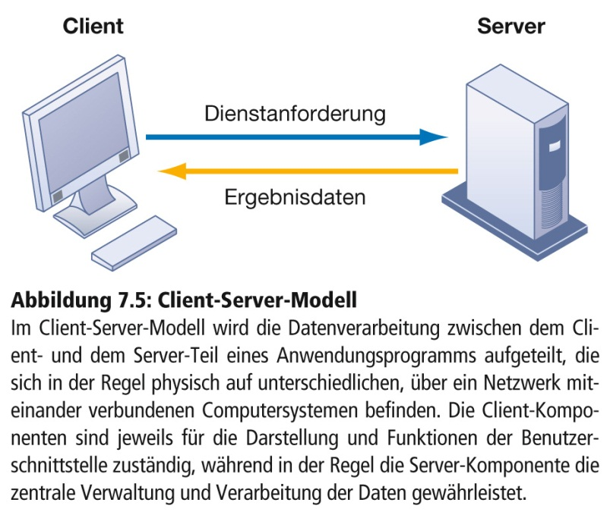
Client-Server-Modell
Koordinationsform, bei der die Funktionalität eines Anwendungsprogramms zwischen einer „Client“- und einer „Server“-Komponente aufgeteilt wird. Die Speicherung und der Großteil der Verarbeitung von Daten werden hierbei zentral vom Server, die Funktionalität der Benutzerschnittstelle von den einzelnen Clients wahrgenommen. Ein Server stellt mehreren zugehörigen Clients die notwendigen Funktionalitäten zur Verrichtung ihrer Aufgaben in Form von abrufbaren Diensten zur Verfügung.

Slide 39
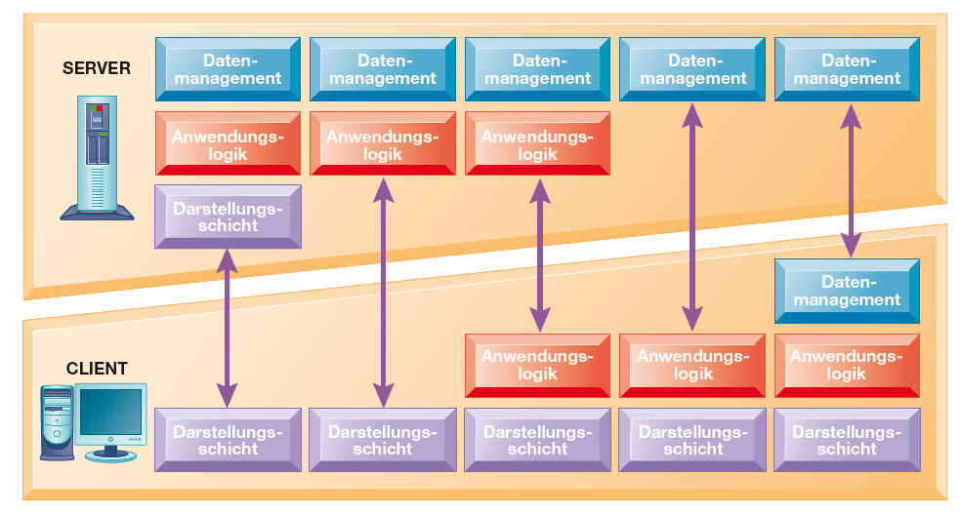
Mögliche Aufgabenverteilung zwischen Client und Server
Client-Server-Modell
Abbildung 7.6

Slide 40
Peer-to-Peer-Modell
Koordinationsform, bei der die lokalen Instanzen einer verteilten Anwendung, die sogenannten Peers, alle Aufgaben der Anwendung (Darstellungsschicht, Anwendungslogik, Datenmanagement) übernehmen können. Die einzelnen Peers sind bei der Aufgabenverrichtung gleichberechtigt, d.h., sie können sowohl in der Rolle eines Servers als auch in der Rolle eines Clients und somit als Anbieter oder Nachfrager von Diensten und Ressourcen anderer Peers auftreten.

Slide 41
Peer-to-Peer-Modell und Client-Server-Modell
Abbildung 7.7: Client-Server- (oben) und Peer-to-Peer-Modell, mit zentralem Verzeichnis (unten links) und vollständig dezentral (unten rechts)

Slide 42
Peer-to-Peer-Modell
Das Potenzial des P2P-Modells liegt in der Erschließung neuer Anwendungsszenarien, die mit herkömmlichen Ansätzen kaum praktikabel sind
  Mobile Commerce
  (Spontane) Vernetzung von unterschiedlichsten Computersystemen und Endgeräten (Mobiltelefone, Computer und andere kommunikationsfähige Geräte)
  Ambient Intelligence (bzw. Ubiquitous oder Pervasive Computing)

Slide 43
Ambient Intelligence
Paradigma von Kommunikationssystemen, bei dem sich Gegenstände des Alltags und deren räumliche Umgebungen durch entsprechende technische Ausstattung miteinander vernetzen und über diese Netzwerke Informationen oder Dienste zu jeder Zeit und an jedem Ort in Anspruch nehmen können.

Slide 44
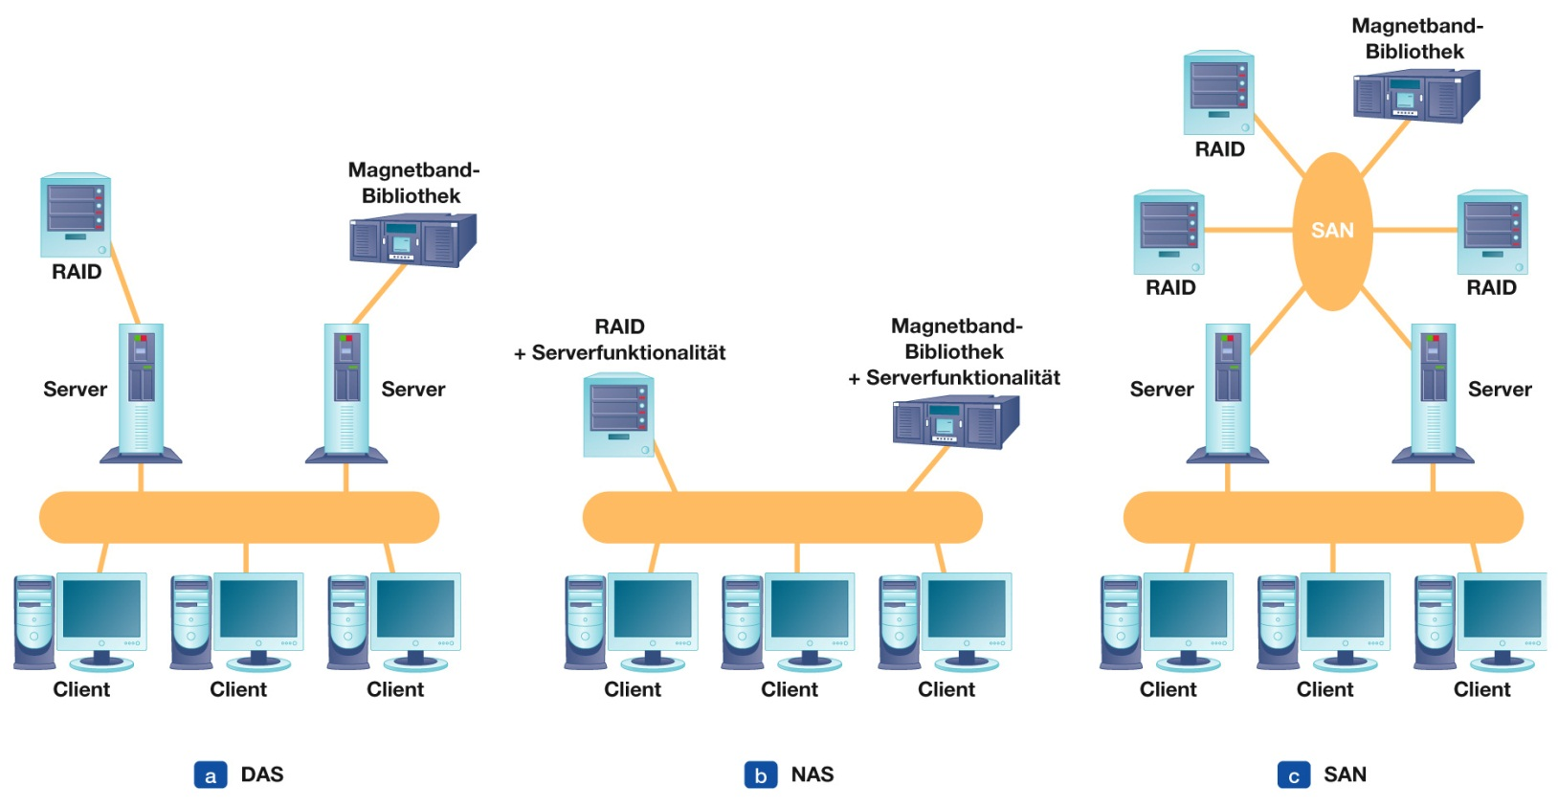
Zentraler Zugriff auf Speicherressourcen
Abbildung 7.8

Slide 45
NAS (Network-Attached Storage)
Schnelle RAID-Speichergeräte werden mit einem Netzwerk verbunden, sodass die zum Netzwerk gehörigen Geräte über einen speziellen Server, der für Datei- und Datenspeicherungsdienste verantwortlich ist, auf diese Speichergeräte zugreifen können.

Slide 46
SAN (Storage Area Network)
Ausschließlich für die Datenspeicherung verwendetes Hochgeschwindigkeitsnetzwerk, das verschiedene Arten von Speichergeräten verbindet, beispielsweise Magnetband-Bibliotheken und RAID-Geräte, damit diese von mehreren Servern gemeinsam genutzt werden können.

Slide 47
P2P-Speichernetzwerke
Dezentrale Speichernetzwerke nach dem P2P-Modell, bei dem die zu speichernden Daten auf den Festplatten der einzelnen partizipierenden Computersysteme selbstorganisiert und ohne zentrale Koordinationsinstanz abgelegt und wieder abgerufen werden können.

Slide 48
Cloudbasierte Speichersysteme
Neben den vorgestellten Speichernetzwerken wächst die Bedeutung cloudbasierter Speichersysteme. Dabei wechselt der Speicherort der Daten von den Festplatten des Unternehmens zu den Speicher-Servern im Internet die sich in riesigen energieeffizienten Datenzentren befinden.

Slide 49
Drahtlose Kommunikationssysteme
Drahtlose Kommunikation unterstützt Unternehmen dabei, mit Kunden, Lieferanten und Mitarbeitern, die tragbare Endgeräte bei sich haben, leicht in Kontakt zu bleiben und Daten auszutauschen.
Verwendet werden
  Zellbasierte Netzstandards mit verschiedenen Mobilfunkgenerationen (2G/GSM, 2,5G, 3G/UMTS, 4G/LTE)
  Verschiedene Technologien für unterschiedliche Reichweiten (PAN, MAN, WLAN, RFID, …)

Slide 50
Bluetooth
Standard zur Einrichtung sogenannter Personal Area Networks, in denen mehrere Geräte in einem Radius von wenigen Metern kommunizieren können.
Beacons: kleine Sender die auf der energiesparenden Version BLE (Bluetooth Low Energy) basieren und z.B. zur Indoor-Navigation eingesetzt werden können.

Slide 51
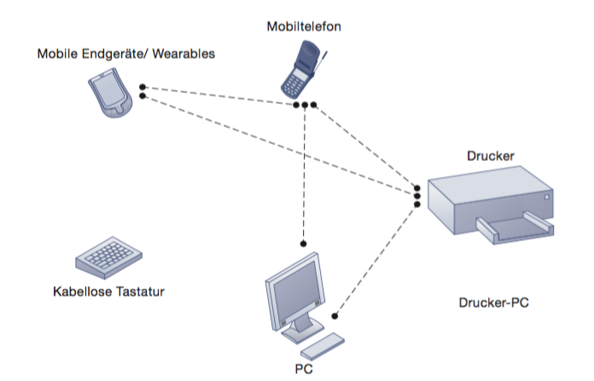
Personal Area Network (PAN)
Kommunikationsnetzwerk, das üblicherweise von einer einzigen Person in einem Umkreis von wenigen Metern genutzt wird und mehrere Geräte verknüpft, häufig drahtlos.
Abbildung 7.9: Bluetooth-Netzwerk (PAN)

Slide 52
Ballungsraumnetzwerk (Metropolitan Area Network, MAN)
Kommunikationsnetzwerk, das die wichtigsten Bürozentren eines Ballungsraumes mittels Glasfasertechnologie verbindet.

Slide 53
Wireless Local Area Network (WLAN)
Abkürzung für ein drahtloses Netzwerk mit lokaler Ausdehnung. Die Standardfamilie 802.11 ist auch unter der Bezeichnung Wi-Fi bekannt.
Abbildung 7.10: Drahtloses lokales Netzwerk im Infrastrukturmodus

Slide 54
RFID und drahtlose Sensornetze
Besonders Radiofrequenzidentifikations (RFID) -Systeme und drahtlose Sensornetze wirken sich auf Leistungspotenzial und neue Arbeitsweisen im gesamten Unternehmen aus
RFID stellt eine leistungsstarke Technologie z.B. für die Verfolgung von Warenbewegungen durch die gesamte logistische Kette bereit
RFID-Systeme arbeiten weltweit in einer Reihe von unlizenzierten Frequenzbändern und bietet Reichweiten zwischen 2,5 cm und 30 m

Slide 55
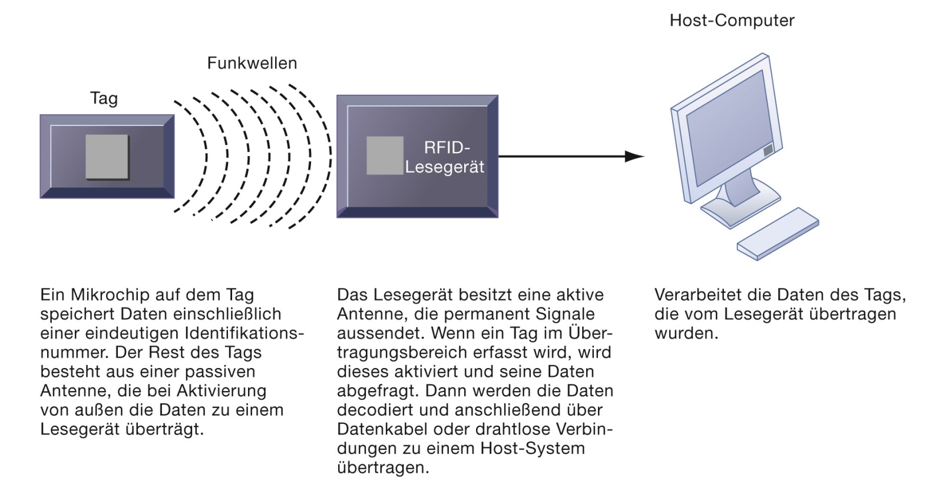
Funktionsweise von RFID
Abbildung 7.11

Slide 56
Kampf der Funkstandards: NFC gegen BLE gegen TransferJet
Blickpunkt Technik
NFC wird nach einer Phase zögerlicher Unterstützung seitens Apple nun wieder als einer der Favoriten in Sachen Vernetzung über kurze Distanzen gehandelt
  NFC wird mittlerweile von Apple in seinem proprietären iPhone Bezahlsystem eingesetzt
  Kreditkarten mit NFC können künftig zudem als Schlüssel für Carsharing-Dienst DriveNow eingesetzt werden
BLE (Bluetooth Low Energy) stellt vielversprechenden technischen Konkurrenzstandard dar, der energiesparender und mit höherer Reichweite ein größeres Einsatzspektrum abdeckt
  BLE Einsatz z.B. bei Kopplung von Smartwatches oder Fitnessarmbändern mit Smartphones.
Mit TransferJet kommt eine weitere Funktechnik auf den Markt, die im Gegensatz zu NFC und BLE mit hohen Übertragungsgeschwindigkeiten aufwarten kann
  TransferJet verbindet Komfort von NFC mit dem Durchsatz guter WLAN Verbindungen

Slide 57
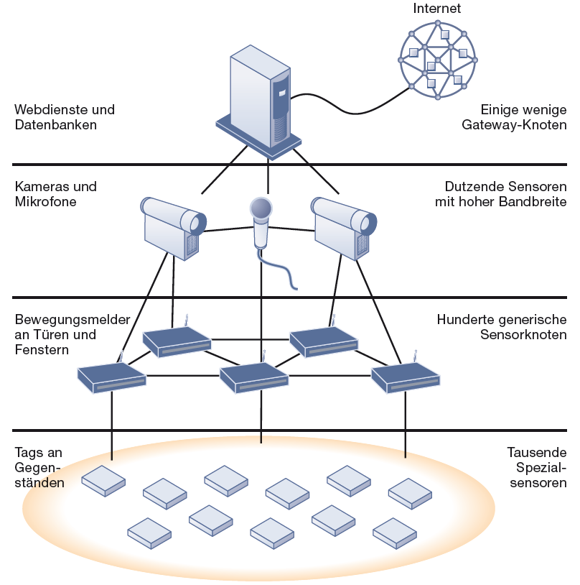
Drahtlose Sensornetze für ein Sicherheitssystem
Abbildung 7.12;
Quelle: Aus Jason Hill, Mike Horton, Ralph Kling und Lakshman Krishamurty, „The Platforms Enabling Wireless Sensor Networks“, Communications of the ACM 47, Nr. 6 (Juni 2004).

Slide 58
Planungsaspekte bei Kommunikationssystemen
(Neue) Kommunikationssysteme können positive Wirkungen haben
  Kosten senken
  Geschäftsprozesse optimieren
  Das eigene Produkt- und Dienstleistungsangebot gegenüber dem der Konkurrenz abheben
  Kostenstruktur des Unternehmens etwa durch das Ausschalten von Zwischenhändlern positiv beeinflussen

Slide 59
Planungsaspekte bei Kommunikationssystemen
Bei der Planung von Kommunikationssystemen für ein Unternehmen sind folgende Faktoren zu berücksichtigen:
  Entfernung: Muss primär im näheren Umkreis oder über weite Entfernungen hinweg kommuniziert werden?
  Dienstleistungsumfang: Welche Dienste werden benötigt? Sind mobile und drahtlose Dienste, EMail, EDI, Sprachnachrichten, Videokonferenzen, die Übermittlung von Grafiken und intern erzeugten Transaktionen erforderlich? Müssen diese Dienste in eine Anwendung integriert werden?
  Zugangspunkte: Wie viele Standorte und Benutzer des Unternehmens müssen auf die neuen Dienste zugreifen können?

Slide 60
Planungsaspekte bei Kommunikationssystemen
  Nutzung: Wie häufig und in welchem Umfang werden die Systeme und Dienste voraussichtlich genutzt werden?
  Kosten: Wie viel kosten die geplanten Kommunikationssysteme? Welche Kostenkomponenten sind fix? Welche Kosten sind variabel?
  Sicherheit: Welches Maß an Sicherheit und Zuverlässigkeit müssen die geplanten Kommunikationssysteme kontinuierlich bieten?
  Konnektivität: Wie viel Zeit, Geld und Aufwand ist notwendig, um sicherzustellen, dass die verschiedenen Komponenten eines Netzwerks oder mehrerer Netzwerke miteinander kommunizieren können?

Slide 61
Der Kampf um Netzneutralität
Blickpunkt Organisation
Fragen zur Fallstudie:
  Was ist Netzneutralität? Warum hat das Internet so lange Netzneutralität aufrechterhalten können?
  Wer ist für Netzneutralität? Wer ist dagegen? Warum?
  Gesetzt den Fall alle Internetprovider wechseln zu einem gestaffelten Servicemodell. Was wären die Auswirkungen auf die einzelnen Nutzer, Unternehmen und die Regierung?
  Sind Sie dafür, dass Netzneutralität von oben vorgeschrieben wird? Warum bzw. warum nicht?

Slide 62
Planungsaspekte bei Kommunikationssystemen
Weitere wichtige Planungsaspekte
  Kapazitätsplanung und Skalierbarkeit
  „Make or Buy“
    Infrastruktur und Software selbst erstellen und betreiben
    Outsourcing von Speicherkapazitäten oder die Ausführung von Anwendungssoftware und externe Speicherung von Daten (Storage Service Provider)

Slide 63
Kapazitätsplanung
Vorhersage, wann ein Kommunikationssystem ausgelastet sein wird, um sicherzustellen, dass für aktuelle und künftige Anforderungen eines Unternehmens genügend Rechen- und Speicherressourcen zur Verfügung stehen.

Slide 64
Skalierbarkeit
Erweiterbarkeit eines Kommunikationssystems, um eine größere Anzahl von Benutzern bedienen zu können, ohne funktionsuntüchtig zu werden.

Slide 65
Storage Service Provider (SSP)
Dienstleister, der Speicherplatz an Kunden vermietet, die dort ihre Daten speichern und über das Internet auf sie zugreifen können.

Slide 66
Application Service Provider (ASP)
Dienstleister, der Anwendungen bereitstellt, die über das Internet oder ein privates Netzwerk von anderen Unternehmen gemietet und genutzt werden können.

Slide 67
Gliederung
Kapitel 7
Kommunikationssysteme
Internet
World Wide Web
Social Media
Herausforderungen und Lösungsansätze bei der Integration des Internets

Slide 68
Das Internet
Das Internet verbindet Tausende einzelner, voneinander unabhängiger Netzwerke auf der gesamten Welt
Die wichtigste IT-Infrastruktur für E-Commerce,
E-Business und die informationstechnische Vernetzung von Unternehmen
Basiert auf dem TCP / IP-Referenzmodell
Jeder Teilnehmer/PC hat eine IP-Adresse

Slide 69
IP-Adresse
32-Bit-Adresse, die die Position eines bestimmten Computers im Internet angibt. Sie wird durch vier Zahlen im Wertebereich von 0 bis 255 angegeben, die durch je einen Punkt getrennt sind. Die neue Version des Internetprotokolls IPv6 sieht eine 128-Bit-Adresse vor, die in acht Blöcken zu je vier Hexadezimalzeichen dargestellt wird.

Slide 70
Domain Name System (DNS)
Hierarchisches System aus Servern im Internet, die mithilfe von Datenbanken die Domänennamen in die zugehörigen IP-Adressen, mit denen Benutzer im Internet Computer erreichen können, übersetzen und umgekehrt.
Domänenname
Der alphanumerische, für die menschliche Benutzung bestimmte Name, der einen Computer im Internet eindeutig identifiziert.

Slide 71
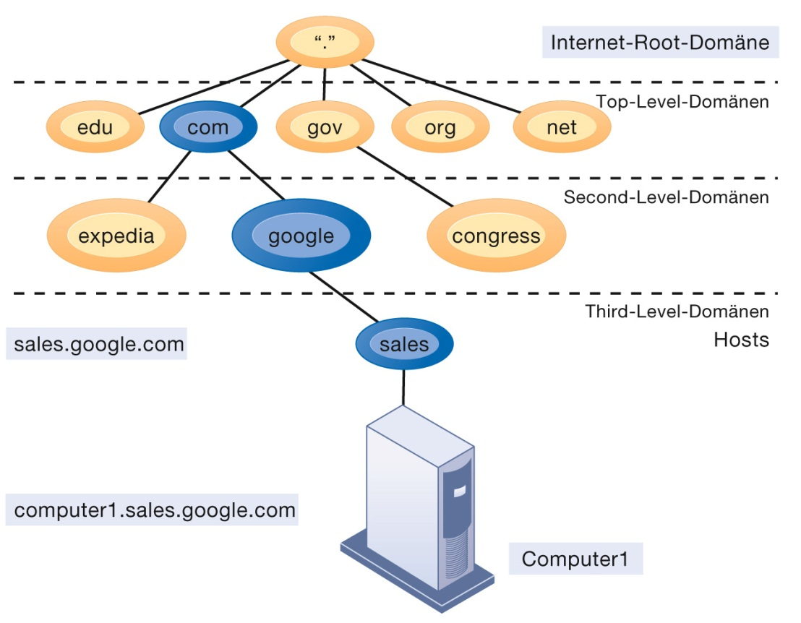
Domain Name System (DNS)
Abbildung 7.13

Slide 72
Architektur des Internets
Der Internetdatenverkehr verläuft über transkontinentale Hochgeschwindigkeitsnetze (Backbone), vorwiegend per Glasfaser und Satellit
Bandbreiten dabei 45 Mbit/s bis 2,5 GBit/s
Internet-Knoten und Internet Service Provider sorgen für Anbindung von Teilnetzen und Endanwendern

Slide 73
Internet-Knoten (Internet Exchange Point)
Verbindungspunkte des Internets, an denen sich verschiedene Backbone-Netzwerke zusammenschließen und an denen sich lokale Netzwerke an den Backbone anschließen können.

Slide 74
Internet-Service-Provider
Ein am Internet angeschlossenes Unternehmen, das Kunden die Verbindung zum Internet über Einwahlknoten, drahtlose Access Points oder Standleitungen ermöglicht.

Slide 75
Internetarchitektur
Abbildung 7.14

Slide 76
Internet Governance
Das Internet hat keine offizielle Verwaltungsinstanz
Jedoch werden weltweit gültige Richtlinien von verschiedenen Gremien, Organisationen und Regierungen entwickelt
Internet Governance
  Bezeichnung für gemeinsam voran getriebene Entwicklung von Richtlinien zur Weiterentwicklung und Nutzung des Internets
Wichtigste Beteiligte: IETF, W3C, ICANN, IANA

Slide 77
Client-Server-Modell im Internet
Physische Infrastruktur ist sowohl für Client-Server- als auch P2P-Modelle geeignet
Die meisten Anwendungen des heutigen Internets basieren auf dem Client-Server-Modell

Slide 78
Webserver
Computer mit Software, der Anfragen nach Webseiten über das HTTP-Protokoll entgegennimmt, die entsprechende Seite auf dem Dateisystem identifiziert, die Seite unter Umständen dynamisch generiert und an den anfordernden Client überträgt.

Slide 79
Anwendungsserver
Computer mit Software in einer mehrschichtigen Systemarchitektur, der die Geschäftslogik bereitstellt, für die Anbindung an das Backend-System zuständig ist und auf die Präsentationsschicht zugreifen kann.

Slide 80
Datenbankserver
Ein Computer mit Software, der über ein Datenbankmanagementsystem (DBMS) verfügt und einen Datenbestand für einen externen Zugriff vorhält. Der Zugriff erfolgt mittels einer Abfragesprache über eine standardisierte Schnittstelle.

Slide 81
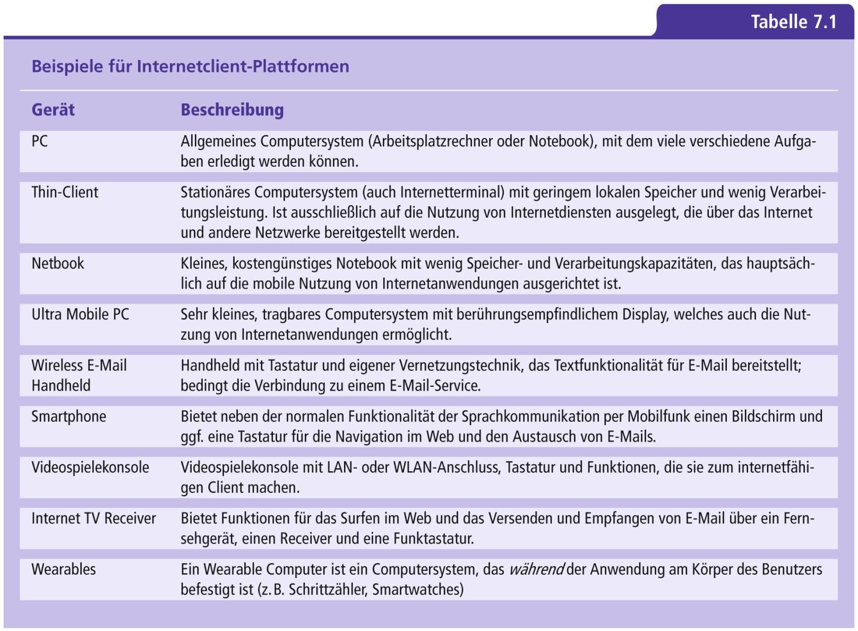
Beispiele für Internetclient-Plattformen

Slide 82
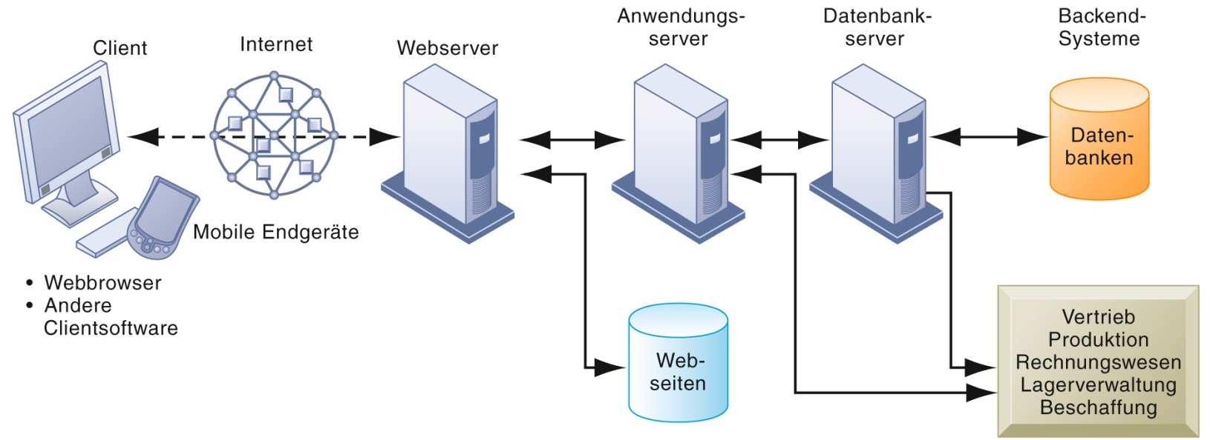
Mehrschichtige Client-Server-Architektur im Internet
Abbildung 7.15

Slide 83
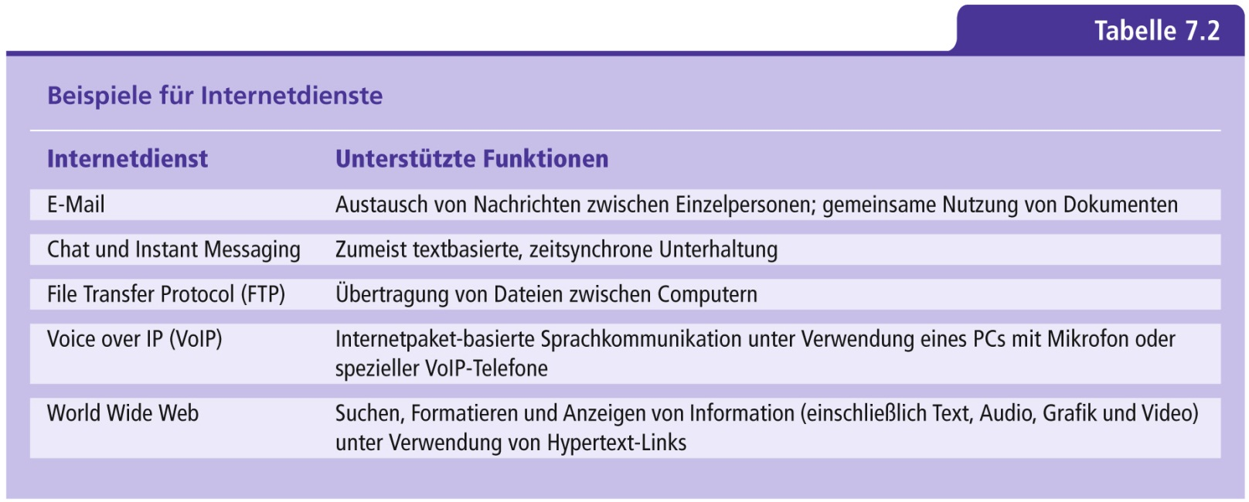
Die wichtigsten Internetdienste

Slide 84
Aufbau einer E-Mail-Adresse im Internet
Abbildung 7.16

Slide 85
Die Funktionsweise der VoIP-Telefonie
Abbildung 7.17

Slide 86
Unified Communications
Idee:
  ungleichartige Kommunikationsformen mithilfe von Integrationstechniken zu einem einzigen universal zugänglichen Dienst zusammenführen
Angereichert um „intelligente“ Filterdienste
Helfen insbesondere bei der situationsgerechten Filterung und der Bewältigung von Kommunikationsaufgaben

Slide 87
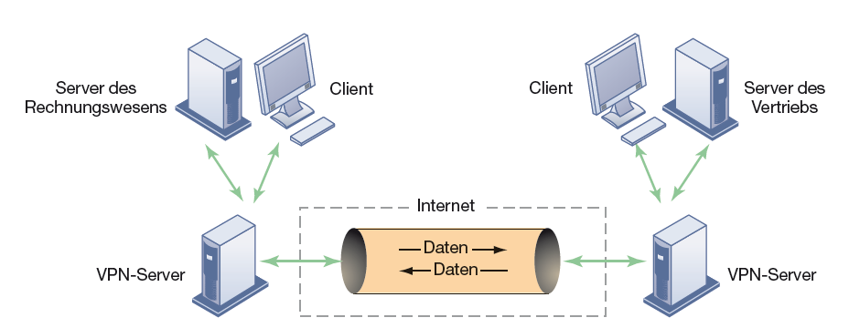
Virtual Private Network (VPN)
Eine sichere Verbindung zwischen zwei Punkten in einem öffentlichen Netzwerk, um Unternehmensdaten zu übertragen. Stellt eine kostengünstige Alternative zu privaten WAN-Netzwerken dar.
Abbildung 7.18: Ein VPN, das im Internet genutzt werden kann

Slide 88
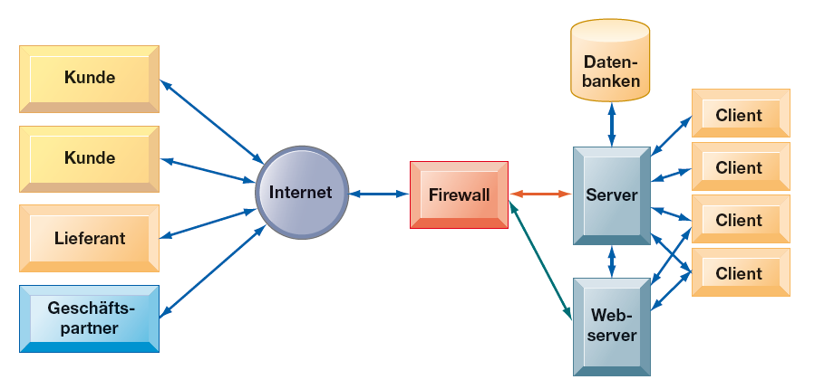
Durch eine Firewall teilweise abgeschirmtes privates Netz (Intranet)
Abbildung 7.19

Slide 89
Internet der nächsten Generation
Das öffentliche Internet war ursprünglich nicht für die Anforderungen (Größe, Bandbreite, Sicherheit, …) ausgelegt, die heute gestellt werden
Hochgeschwindigkeitsnetzwerke der nächsten Generation sollen diese Probleme lösen
Entwicklung und Implementierung neuer QoS-Techniken (Quality of Service), effizienterer Routing-Praktiken, besserer Sicherheitsmaßnahmen, …
IPv6 hat eine bedeutende Rolle in den neuen Netzen
Parallel wird auch das existierende Internet weiter entwickelt und verbessert

Slide 90
Internet2
Forschungsnetzwerk mit neuen Protokollen und höheren Übertragungsgeschwindigkeiten, die eine Infrastruktur für Internetanwendungen mit hohem Bandbreitenbedarf bereitstellen.

Slide 91
Internet Protocol Version 6 (IPv6)
Stellt die technisch verbesserte nächste Version des Internetprotokolls dar. Es wird maßgeblich von der Internet Engineering Task Force (IETF) entwickelt und soll insbesondere das Problem des mittlerweile zu kleinen Adressraums der aktuellen Version des Internetprotokolls IP Version 4 („IPv4“) überwinden.

Slide 92
Gliederung
Kapitel 7
Kommunikationssysteme
Internet
World Wide Web
Social Media
Herausforderungen und Lösungsansätze bei der Integration des Internets

Slide 93
Geschichte des World Wide Web
Befindet sich im Zentrum des explosionsartigen Anstiegs der geschäftlichen Nutzung des Internets
Entwicklung 1989 von Tim Berners-Lee an einem Projekt am CERN in Genf begonnen; 1991 Software für Kernkomponenten frei verfügbar; 1993 der Browser NCSA Mosaic
Ziel: Hypertextsystem, in dessen „Web“ Informationen abgelegt und so strukturiert werden können, dass sie von Menschen einfach wiedergefunden werden können
Sehr einfaches System: Es benötigt nur unidirektionale Verknüpfungen (Links) statt bidirektionaler

Slide 94
Zentrale Konzepte
Das World Wide Web von Tim Berners-Lee definierte drei Kernkonzepte:
HTTP (Hypertext Transfer Protocol): Das Übertragungsprotokoll, mit dem der Browser Informationen vom Webserver anfordern kann
HTML (Hypertext Markup Language): Auszeichnungs-oder auch Dokumentenbeschreibungssprache, die festlegt, wie die Information strukturiert ist und wie die Dokumente verknüpft sind (Hyperlinks)
URL (Uniform Resource Locator) bzw. URI (Uniform Resource Identifier): Einheitliches Adressierungsschema zur Ressourcen-Lokalisierung

Slide 95
Zentrale Konzepte
Hypertext und Hyperlinks
Grundlage: System mit allgemein anerkannten Standards für das Speichern, Laden, Formatieren und Anzeigen von Informationen im Internet unter Verwendung einer Client-Server-Architektur
Hyperlinks: Ermöglichen die einfache Verknüpfung von Ressourcen, die faktisch auf der anderen Seite der Erde liegen können
Hypertext (Hypermediasystem): Bezeichnung für die Gesamtheit der durch Links logisch vernetzte, nichtlineare Anordnung von Dokumenten

Slide 96
Hypertext Markup Language (HTML)
Auszeichnungssprache für die Beschreibung von Webseiten und anderen Hypermedia-Dokumenten.
In HTML wird durch Anweisungen, die sogenannten Tags, festgelegt, wie Text, Grafiken, Video- und Audiodaten in einem Dokument eingebunden, platziert und formatiert werden sollen.
Weiterhin werden mit Tags Links zu anderen Dokumenten und Objekten definiert

Slide 97
Homepage
Ein im World Wide Web abrufbares HTML-Dokument, zumeist mit Text und Grafik, das als Ausgangsseite dient und mitteilt, wer die Seite eingerichtet hat.

Slide 98
Website
Die Gesamtheit aller von einem Unternehmen oder Teilnehmer im Internet unter einer Domäne bereitgestellten Seiten.
Die für die Website eines Unternehmens verantwortliche Person wird auch als Webmaster bezeichnet.

Slide 99
Zentrale Konzepte
URI/URL und HTTP
Uniform Resource Identifier (URI):
  Identifiziert eine Ressource (im Internet/WWW) eindeutig
  Beispiel: mailto:John.Doe@example.com
Uniform Resource Locator (URL):
  Spezielle Form der URI
  Wird i.A. für den Zugriff auf eine Webseite verwendet
  Typischer Aufbau: Schema://Server/Pfad?Anfrage
  Beispiel: http:// www.suchmaschine.de/abfrage.html?suche=computer

Slide 100
Informationssuche im Web
Wichtige Methoden für die Suche von Informationen im Web:
  Suchmaschinen
  Webseitenverzeichnisse
  intelligente Agenten
  Broadcast- oder Push-Techniken

Slide 101
Suchmaschine
Ein Werkzeug, das Webseiten oder Informationen im Internet indiziert und es dem Benutzer ermöglicht, diese durch die Eingabe von Suchwörtern zu finden.
Soziale Suche: Versuch, weniger dafür aber relevantere Suchergebnisse zurückzuliefern, die auf dem Netz an sozialen Kontakten einer Person basieren.
  Verwendung der Empfehlungen von Freuden (und deren Freunden), Verlauf vorher besuchter Webseiten oder z.B. die Verwendung des Facebook „Gefällt mir“-Buttons

Slide 102
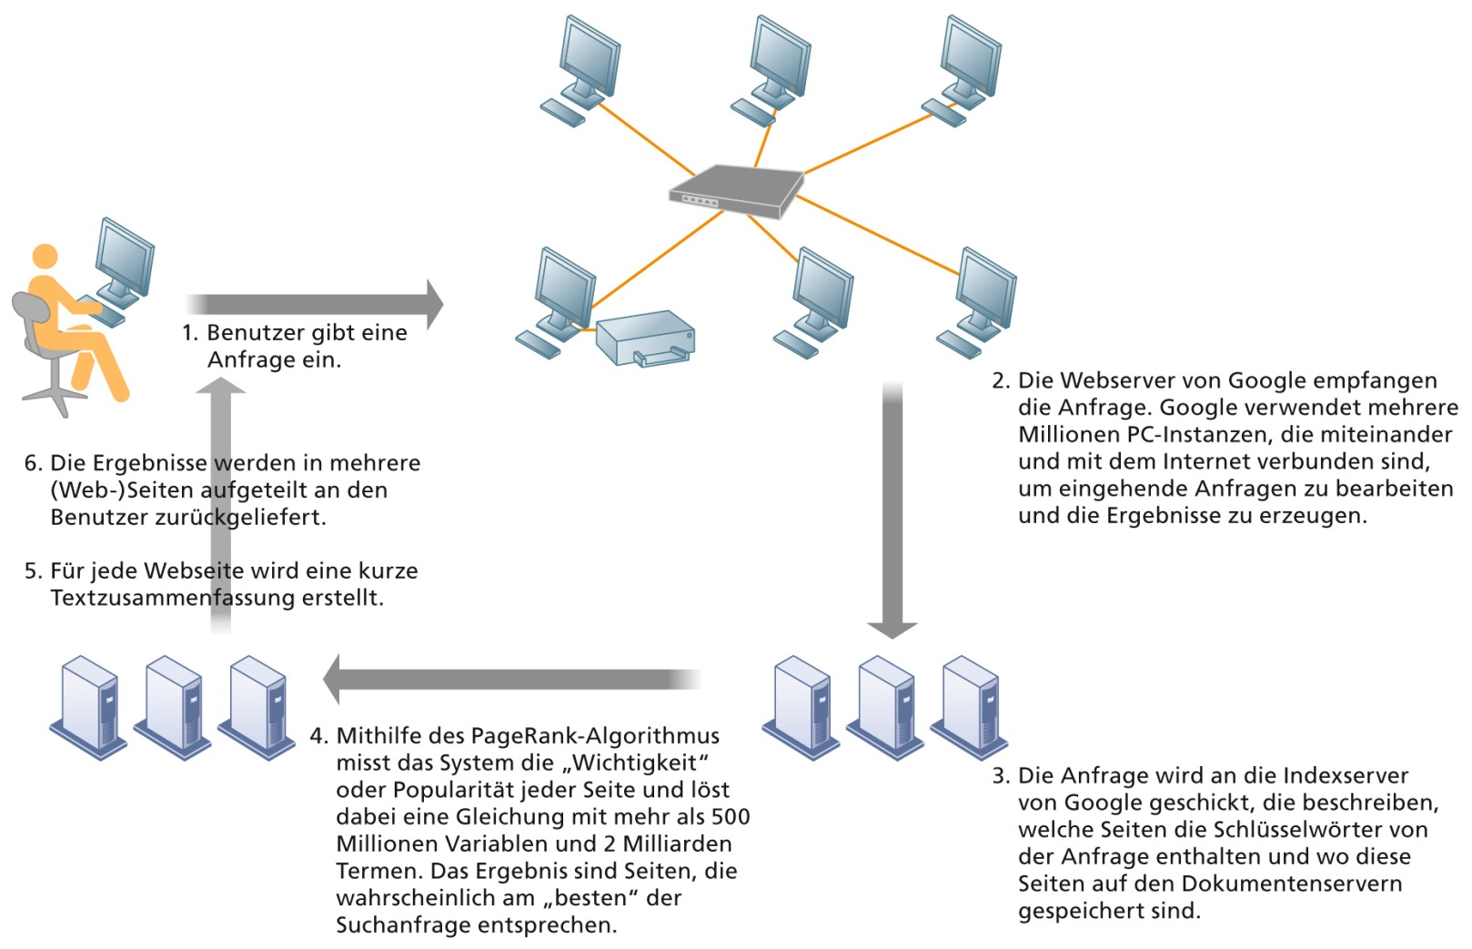
Funktionsweise von Google
Abbildung 7.20

Slide 103
Suchmaschinen-Marketing
Suchmaschinen haben sich zu wichtigen Werbeplattformen und Shopping-Tools entwickelt, da sie die Möglichkeit zu Marketingmaßnahmen bieten (Search Engine Marketing)
Ein Benutzer erhält für einen eingegebenen Suchbegriff zwei Arten von Einträgen von der Suchmaschine zurückgeliefert
  gesponserte Links, für deren Auflistung die Werbekunden bezahlt haben
  nicht gesponserte „organische“ Suchergebnisse
Zusätzlich können Werbekunden auf der Seite direkt neben den Suchergebnissen kleine gesponserte Anzeigen kaufen (Suchwortbezogene Werbung)
  mächtige Marketing-Tools, da sie die Verbraucherinteressen gezielt mit Werbebotschaften verbinden.

Slide 104
Suchwortbezogene Werbung
Link von Suchmaschinen auf die Webseite eines Unternehmens, der abhängig von den eingegebenen Suchbegriffen angezeigt wird und für dessen Einblendung von dem Unternehmen Geld bezahlt wird. Dient als Werbung für das Unternehmen.

Slide 105
Suchmaschinen-Optimierung
Search Engine Optimization (SEO) beschreibt den Prozess, die Qualität und Besucheranzahl (web traffic) einer Webseite durch eine Reihe von Techniken zu verbessern, die dazu beitragen, dass die Website von den wichtigen Suchmaschinen stärker gewichtet wird, wenn bestimmte Schlüsselwörter oder Wortverbindungen in das Suchfeld eingegeben werden.

Slide 106
Semantische Suche
„Semantische Suchmaschinen“ haben zum Ziel, menschliche Sprache und menschliches Verhalten besser zu verstehen.
Beispiel: Die Suchmaschine von Google versucht zu „erkennen“, woran ein Nutzer denkt, wenn er nach etwas sucht. Dabei verlässt sich Google zum einen auf seine umfangreiche Datenbank von Objekten (Personen, Orte, Dinge) und zum anderen auf intelligente Software, um seinen Nutzern mehr zu bieten als nur Millionen von Treffern.
  Wenn Sie z.B. nach „Bodensee“ suchen, liefert ihnen die Suchmaschine Fakten zum Bodensee (Fläche, Tiefe, etc.), eine Landkarte und Hotelübernachtungen in der Nähe.

Slide 107
Gliederung
Kapitel 7
Kommunikationssysteme
Internet
World Wide Web
Social Media
Herausforderungen und Lösungsansätze bei der Integration des Internets

Slide 108
Social Media: Das interaktive, Echtzeit-, soziale und benutzergetriebene Web
Web 1.0
  Begonnen mit dem World Wide Web
  Das Internet konnte verwendet werden, um Inhalte in Webseiten anzubieten und Benutzer konnten in diesen Seiten navigieren, Inhalte betrachten und herunterladen

Slide 109
Social Media: Das interaktive, Echtzeit-, soziale und benutzergetriebene Web
Web 2.0 und Social Media
  Neues Modell der Kommunikation seit etwa 2000
  Charakteristika:
    Interaktivität
    Echtzeitkontrolle durch den Benutzer
    gesellschaftliche Beteiligung (gemeinsame Nutzung – Sharing)
    benutzergenerierter Inhalt
  Sowohl ein technologisches als auch soziales Phänomen
  Deutliche Weiterentwicklung des Web 1.0
  In jüngerer Vergangenheit wurde der Begriff Web 2.0 durch den Begriff „Social Media“ abgelöst

Slide 110
Anwendungsbeispiele
Foto-Communitys
  Benutzer können Digitalfotos speichern, sammeln, austauschen und veröffentlichen
  Fotos können mit Tags versehen werden -> Folksonomie
Video-Communitys
  Über Widgets können Videos der jeweiligen Plattformen in die eigene Website eingebettet werden

Slide 111
Anwendungsbeispiele
Social-Networking-Communitys
  Ursprünge liegen z.B. im Usenet (1980) und Mailboxen (Bulletin Board System, 1978)
  Komplette Kommunikationsplattformen meist mit einer Profilseite für jeden Benutzer
  entwickeln sich zu sozialem Betriebssystem, welches Emails der Benutzer, Tweets sowie andere sozial orientierte Sites, Videos und Musik koordiniert
Blogs
  Persönliche Webseiten, die typischerweise eine Reihe von chronologischen Einträgen (geordnet von neuerem zu älterem Datum) ihres Autors sowie Links zu damit in Beziehung stehenden Webseiten enthält

Slide 112
Anwendungsbeispiele
Wikis
  Ermöglichen Benutzern das rasche und einfache Hinzufügen und Bearbeiten von Inhalten auf einer Webseite.
  Enthalten meist Editoren, so dass keine HTML-Kenntnisse nötig sind und eine Inhaltsversionierung

Slide 113
Konstituierende Merkmale von Social Media
User Generated Content
  Social Media Anwendungen basieren auf UGC
  Die Inhalte werden vom einem breiten, oft jungen, Publikum erstellt
Äußerst leistungsstarke Suchfunktionen
Hochinteraktiv
  Möglichkeiten für Benutzer, sich auf sozialer Ebene mit anderen zusammenzuschließen
  „soziale“ Websites
Basieren auf der Breitbandkonnektivität des Webs
Fungieren als Plattformen für Anwendungsentwicklung

Slide 114
Soziale Technologie: Benutzergenerierte Inhalte und soziale Netze
Social Media basiert auf einem Many-to-Many Kommunikationsmodell.
Alle vorherigen Massenmedien (jenseits des Internets) der modernen Geschichte verwenden ein Verbreitungsmodell (One-to-Many), in dem der Inhalt an einer zentralen Stelle von Fachleuten erstellt wird und „standardisiert“ unterschiedlich große Publikumsmengen erreicht

Slide 115
Einsatz von Social Media zu Geschäftszwecken
Sichtweise vieler Kritiker: Social Media und dessen Anwendungen primär als Unterhaltungsmedium
Social Media wird jedoch zunehmend als Plattform für „Geschäftsentwicklung“ betrachtet

Slide 116
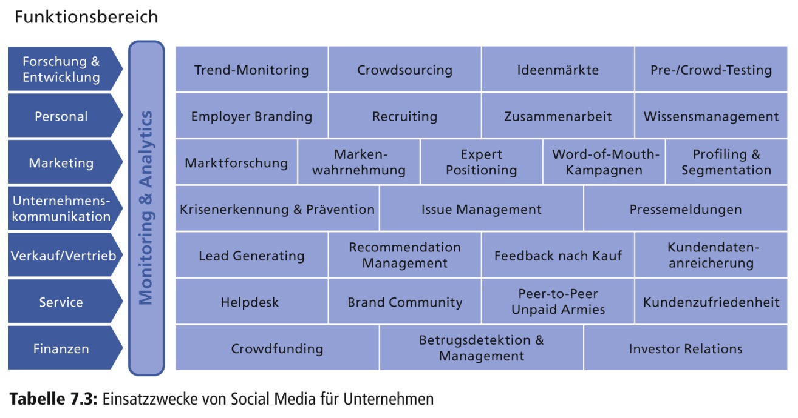
Einsatzzwecke von Social Media für Unternehmen
Tabelle 7.3

Slide 117
Konzepte und Anwendungen, die mit Social Media verknüpft sind, mit Bezügen zu betrieblichen Informationssystemen
  Really Simple Syndication (RSS)
  Virales Marketing
  Blog-Marketing und Blog-Werbung
  Die Weisheit der Vielen: Kollektive Beurteilungen
  Prognose-Märkte
  Folksonomien und Social Tagging
  Podcasting: Produzieren und Anbieten von Audio- und Videodateien
  Collaborative Filtering (Recommendersysteme)
  Crowdsourcing
  Mashups
  Widgets
  Social-Media-Analyse

Slide 118
Really Simple Syndication (RSS)
RSS ist ein XML-Format, mit dem Benutzer digitalen Inhalt, einschließlich Text, Artikel, Bilder und Podcast-Audiodateien, in Feeds abonnieren und über das Internet automatisch auf ihre Rechner laden können. RSS dient als Grundlage für Podcast und wird oft in Blogs eingesetzt.

Slide 119
Virales Marketing
Kann als Werbung über ein Many-to-Many Modell aufgefasst werden.
Werbebotschaften sollen einen viralen Charakter entwickeln.
Ein soziales Netz verbreitet die Nachricht an eine große Anzahl weiterer Leute.

Slide 120
Blog Marketing und Blog-Werbung
Blogs haben Fähigkeit, in kurzer Zeit viele Leser zu erreichen
Daher Werbeplatzierung auf Blogs möglich
  Nur wenige Blogs mit Leserschaft, die groß genug ist.
  Bei kontextbezogener Werbung besteht die Schwierigkeit, Blogs automatisiert für Werbeeignung zu analysieren
  Aufbau von Werbenetzwerk aus Bloggern die auf ihren Blogs Werbeanzeigen gestatten

Slide 121
Weisheit der Vielen: Kollektive Beurteilungen
Es existieren zahlreiche Beispiele für den Eindruck, das große Gruppen zu besseren Schätzwerten und Beurteilungen kommen als Einzelpersonen oder kleine Expertengruppen.
  Mittelwert aller Einzelschätzungen ist besser als die beste Einzelschätzung oder die Schätzung eines Experten.

Slide 122
Weisheit der Vielen: Kollektive Beurteilungen
Wenn es viele Entscheidungsträger gibt, die unabhängig voneinander Entscheidungen treffen die einen unterschiedlichen Hintergrund haben und ein Mechanismus zur Zusammenführung zu einem einzigen Ergebnis existiert, kann die „Weisheit der Vielen“ funktionieren
Die Kriterien sind oft jedoch nicht erfüllt und es existieren ebenso zahlreiche Beispiele für falsche Entscheidungen der „Vielen“

Slide 123
Crowdsourcing
Crowdsourcing ist die Nutzung von virtuellen Arbeitsmärkten und sozialen Netzen im Internet für die Ausführung von Aufgaben, statt diese selbst zu erledigen oder sie von einem Mitarbeiter erledigen zu lassen.

Slide 124
Podcast
Ein Podcast ist eine Audio- oder Videopräsentation, die im Internet verfügbar ist und über einen RSS-Feed abonniert und auf dem PC oder einem mobilen Gerät abgespielt werden kann.

Slide 125
Recommendersysteme (kollaborative Filtersysteme, Collaborative Filtering)
Recommendersysteme unterbreiten Kunden von E-Commerce-Webseiten Vorschläge, welchen Kauf diese als nächstes tätigen sollen – auf Grundlage der Käufe, die Kunden mit ähnlichen Interessen in der Vergangenheit getätigt haben – und erzielen so Querverkäufe.

Slide 126
Mashups
Ein Mashup verknüpft und integriert die Fähigkeiten von zwei oder mehr Internetanwendungen, um eine Hybridanwendung zu erstellen, die den Kunden einen größeren Wert als jede ursprüngliche Quelle für sich alleine bietet.

Slide 127
Widget
Ein Widget ist ein kleines, vorgefertigtes Codefragment, das in der Webseite automatisch ausgeführt wird; es kann eine große Bandbreite von Aufgaben durchführen.

Slide 128
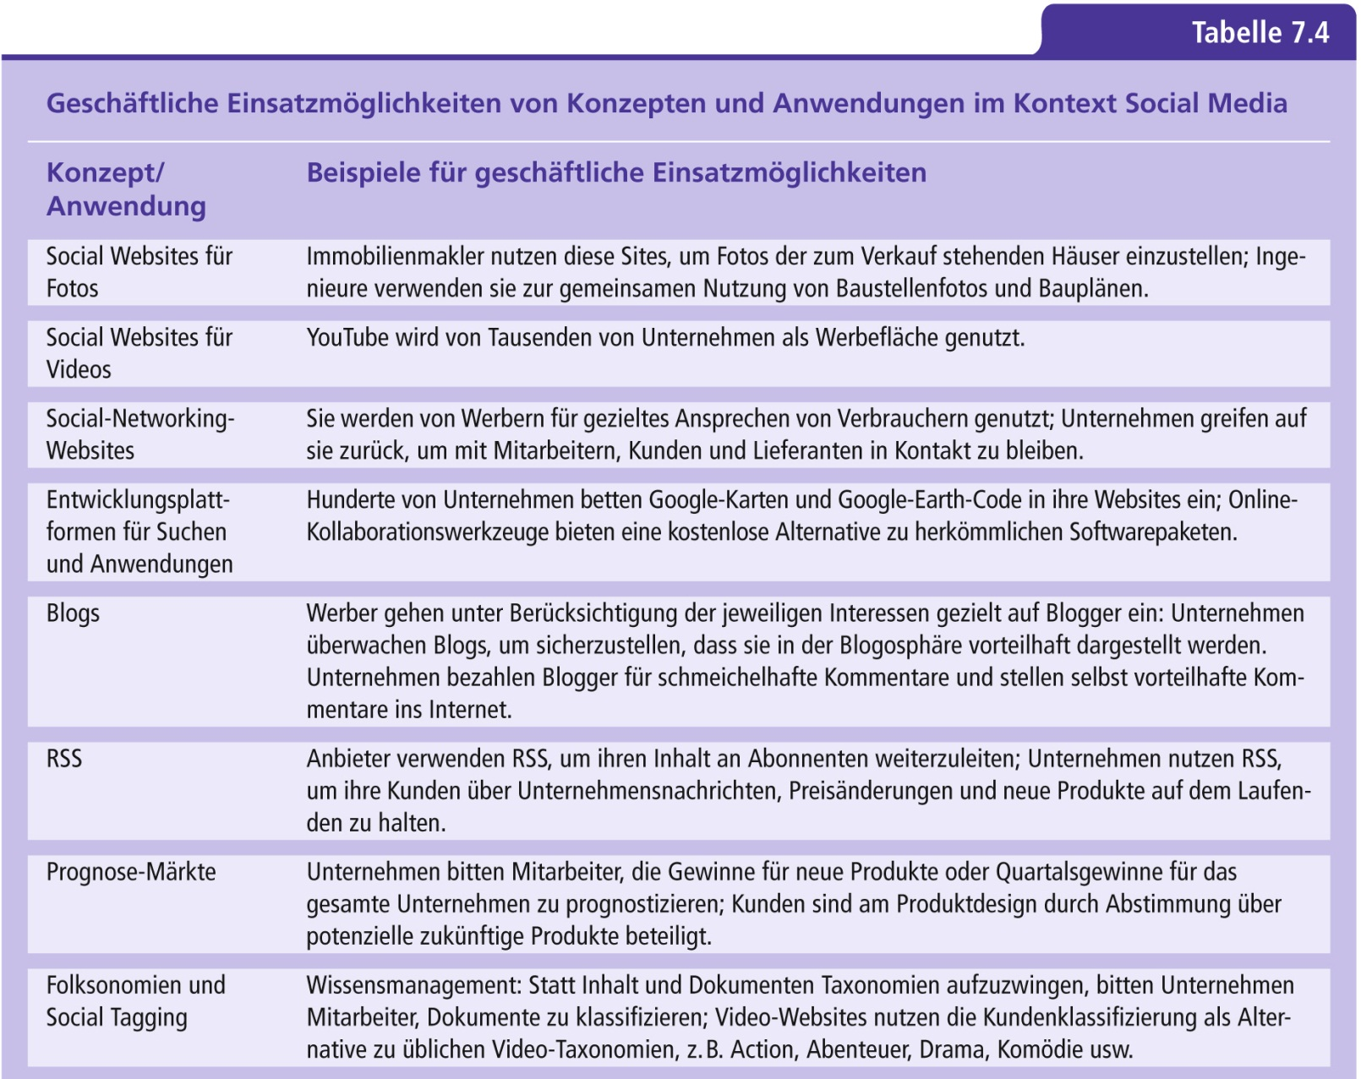
Geschäftliche Einsatzmöglichkeiten

Slide 129
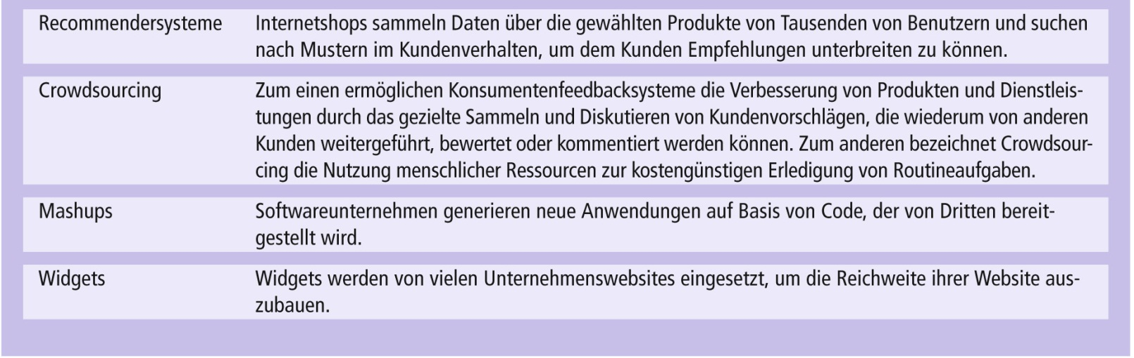
Geschäftliche Einsatzmöglichkeiten

Slide 130
Social-Media-Analyse
Für viele betriebliche Anwendungen von Social Media stellt die Analyse von Social-Media-Daten einen wesentlichen Schritt dar.
  z. B. Monitoring von Entwicklungen, Themen, Personen und ihre Wahrnehmungen, Reputationsmanagement, Profilbildung von Kunden, Produktmanagement und Werbung, Segmentierung von Gruppen, Identifizierung von „besonderen“ Individuen und ihre Rolle
Analysetechniken für Inhalte umfassen Natural Language Processing (NLP) oder der Social Network Analysis

Slide 131
Web 3.0: Das künftige (semantische?) Web
Bisherige „Zielgruppe“ eines Großteil des Webinhalts: Der Mensch
Suchmaschinen können zwar Inhalte nach einzelnen Begriffen oder Sätzen durchsuchen, verstehen die Bedeutung aber nicht
  Beispiel: „Paris Hilton“ und „Hilton in Paris“
Das Semantic Web kann diese Problematik lösen
„Semantisch“ bezieht sich auf den Sinngehalt
In Bezug auf die Zukunft des Web gehen die Ansichten jedoch weit auseinander
  Andere Ansichten z.B. „3-D-Web“, Cloud Computing und SaaS

Slide 132
Semantic Web
Erweiterung des World Wide Web durch semantische Daten, die den Sinn und die Bedeutung einzelner Elemente im Web den Computern zugänglich machen.

Slide 133
Gliederung
Kapitel 7
Kommunikationssysteme
Internet
World Wide Web
Social Media
Herausforderungen und Lösungsansätze bei der Integration des Internets

Slide 134
Herausforderungen und Chancen
Ziel: Schaffung einer IT-Infrastruktur, die das Unternehmen auf das digitale Zeitalter vorbereitet
Fünf herausragende Probleme bei Management und Planung von IT-Systemen und nahtloser Vernetzung mit Kunden und Lieferanten über das Internet:
  Verlust der Kontrolle über Informationssysteme seitens des Managements
  Probleme bei der Vernetzung und Anwendungsintegration
  Notwendigkeit organisatorischer Veränderungen
  Verborgene Kosten von Unternehmensnetzwerken
  Schwierigkeit, die Skalierbarkeit, Zuverlässigkeit und Sicherheit der Infrastruktur sicherzustellen

Slide 135
Verlust der Kontrolle seitens des Managements
Management von IT und Unternehmensdaten ist in verteilten Umgebungen besonders schwierig
Häufig fehlt ein zentraler Punkt zum ansetzen: Software und Daten sind verteilt auf PC, mobilen Geräten, Servern, …
Gefahr des Zugriffs durch Außenstehende bei Ausdehnung über Unternehmensgrenzen hinweg
Abhilfe z.B. über konsistente Datenhaltung und das ständige Wissen, wo welche Daten gespeichert sind
Abwägung zwischen zentralem Management gegenüber Kreativität und Produktivität der Endbenutzer

Slide 136
Probleme der Vernetzung und Anwendungssystemintegration
Vernetzte Unternehmen sind von einer unternehmensweiten Integration ihrer Geschäftsprozesse und Anwendungen abhängig
Ziel: Informationen schnell von jedem beliebigen Punkt innerhalb der Wertschöpfungskette erhalten können
Beispiel: Nach einem Kundenauftrag von einer Webseite aus werden automatisch Prozesse in den Anwendungen des Unternehmens für Buchhaltung, Lager und Distribution angestoßen

Slide 137
Notwendigkeit organisatorischer Veränderungen
Chance: Effiziente und flexible Organisation durch Unternehmensnetzwerke und das Arbeiten im Internet
Gefahr: Probleme und Chaos, wenn die zugrunde liegenden Aspekte innerhalb der Organisation nicht vollständig berücksichtigt werden
Hinter veralteten Infrastrukturen verbergen sich alte, zu überdenkende Arbeitsweisen, wenn mit dem Internet und den verwandten Techniken effizient gearbeitet werden soll

Slide 138
Verborgene Kosten
Gefahr: Unerwartete Kosten können erhoffte Einsparungen zunichte machen
Oft hoher zusätzlicher Arbeits- und Zeitaufwand beim Netzwerk- und Systemmanagement

Slide 139
Skalierbarkeit, Zuverlässigkeit und Sicherheit
Voraussetzung für die Abwicklung IT-gestützter Geschäfte:
  robuste IT-Infrastrukturen
  mit hoher Bandbreite und großer Speicherkapazität
  skalierbar für zukünftige Anforderungen
  hohes Maß an Leistung und Verfügbarkeit für unternehmenskritische Anwendungen
  Sicherheit

Slide 140
Ansätze für die Internetintegration
Geschäftsänderungen und Änderungen in der Organisation planen und managen
Endbenutzer schulen
Datenverwaltungsfunktionen bereitstellen
Vernetzung, Anwendungssystemintegration, Bandbreite und Kostenkontrolle in der IT-Planung berücksichtigen

Slide 141
Planung der Vernetzung und Anwendungsintegration
Das Topmanagement muss einen langfristigen Überblick über die IT-Infrastruktur und die Informationsarchitektur des Unternehmens haben
Sicherstellen, dass der für aktuelle und zukünftige Bedürfnisse erforderliche Grad an Prozess- und Informationsintegration vorhanden ist

Slide 142
Apple, Google und Microsoft kämpfen um Sie als Kunden
Abschließende Fallstudie
Fragen zur Fallstudie
  Definieren und vergleichen Sie die Geschäftsmodelle und Stärken von Apple, Google und Microsoft.
  Warum ist Mobile Computing so wichtig für diese drei Unternehmen? Bewerten Sie die Lösungen jedes Unternehmens für die mobile Plattform.
  Welche Bedeutung haben mobile Anwendungen, App-Stores und geschlossene bzw. offene Standards für den Erfolg oder Misserfolg von Mobile Computing?
  Welches Unternehmen und Geschäftsmodell wird Ihrer Meinung nach in dieser Schlacht den Sieg davontragen? Erläutern Sie Ihre Antwort.

Slide 143
Apple, Google und Microsoft kämpfen um Sie als Kunden
Abschließende Fallstudie
  Welches Unternehmen und Geschäftsmodell wird Ihrer Meinung nach in dieser Schlacht den Sieg davontragen? Erläutern Sie Ihre Antwort.
  Welchen Unterschied würde es für ein Unternehmen oder einen Privatkunden machen, wenn Apple, Google oder Microsoft die Vorherrschaft im Internet hätte? Erläutern Sie Ihre Antwort.

